Slide 1
Relationsperson
Möte nr 2

Slide 2
Agenda
Behov av att hantera relationsperson i förhållande till intygsperson
Avgränsning
Annan person - relation och roll
Samtycke är inte kopplat till Annan person
Tredje part (Organisation) kan inte vara Annan person
Kodverk - urval 60041000052102

Slide 3
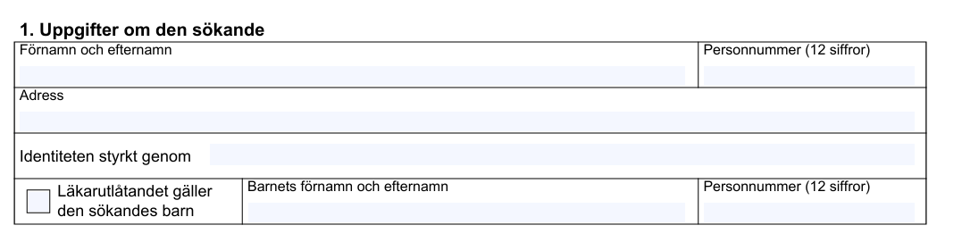
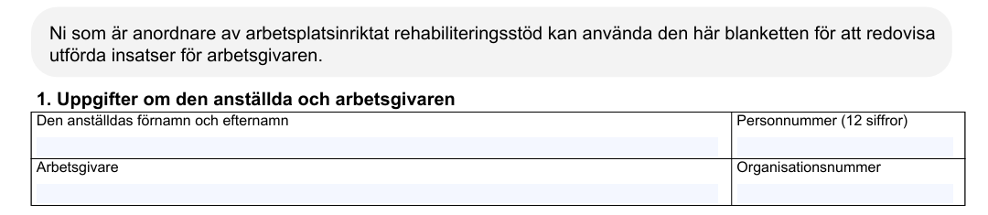
Annan person intyg
Vårdnadshavare/God man / Förvaltare…
Exempel: Barnet är intygsperson men förälder söker förmån (bilstöd)
Informationslämnare
Intyget baseras på…
  Underlag
  Deltagande
Förskrivande läkare – apotek är utfärdare
Arbetsgivare
FK2026 Redovisning av utfört arbetsplatsinriktat rehabiliteringsstöd
HSLF-FS 2020:87 - Bilaga 4 (2020-12) LÄKARINTYG för utredning i ärende enligt lagen (1994:261) om fullmaktsanställning
TSJ7020 Läkarutlåtande (arbetsgivare är beställare)
Information får delas med mottagare? (samtycke)

Slide 4
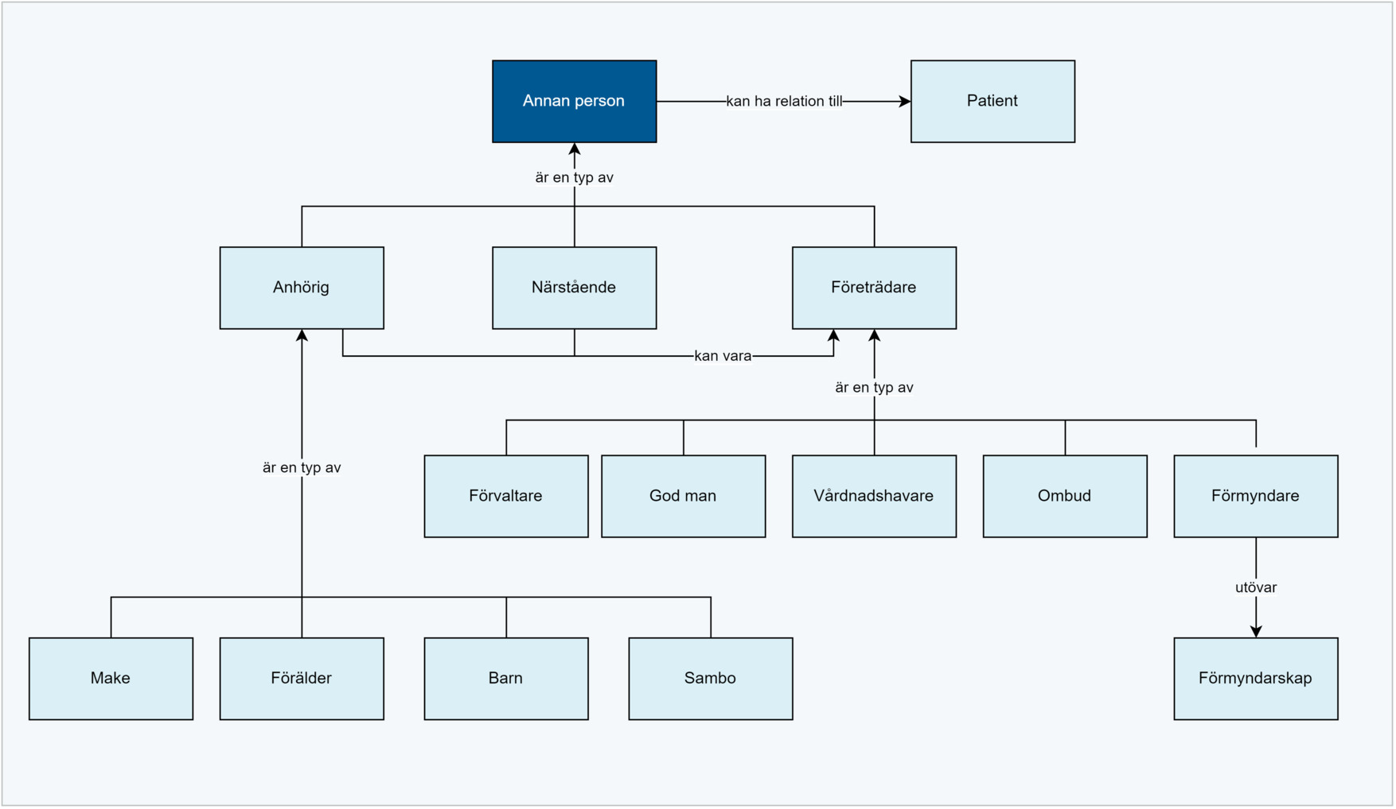
NIM, begreppsmodell

Slide 5
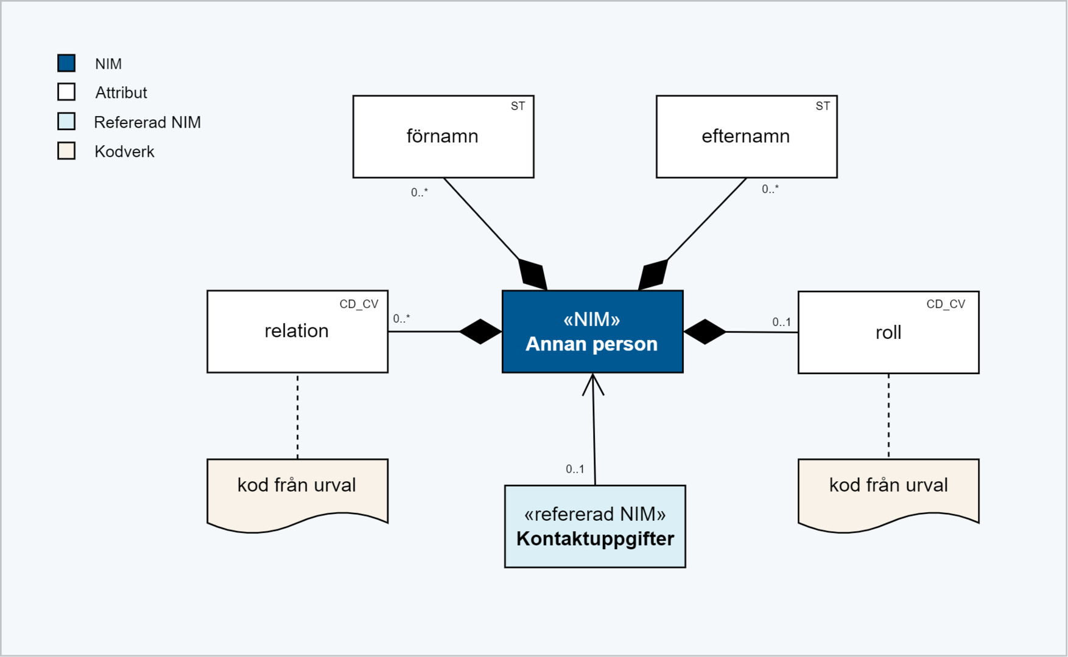
NIM, informationsmodell
Annan person
Definition:
Person som kan ha relation och roll till vård- och omsorgstagaren men inte är vård- och omsorgstagare eller vård- och omsorgspersonal.

Slide 6
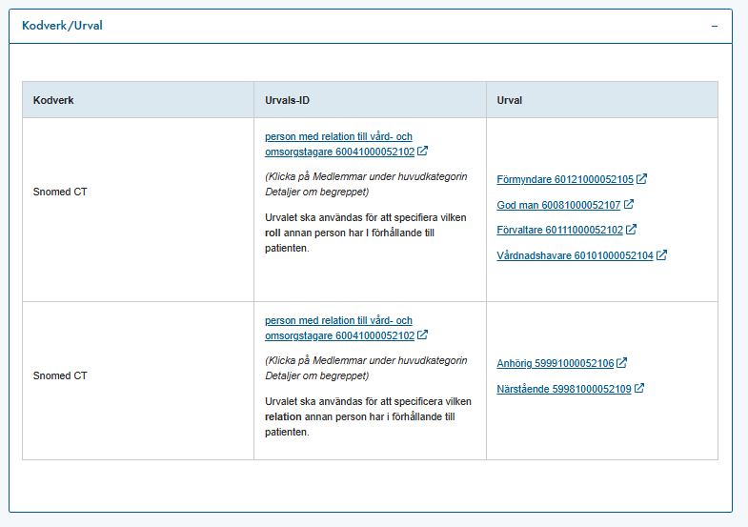
Urval Annan person (roll och relation)

Slide 7
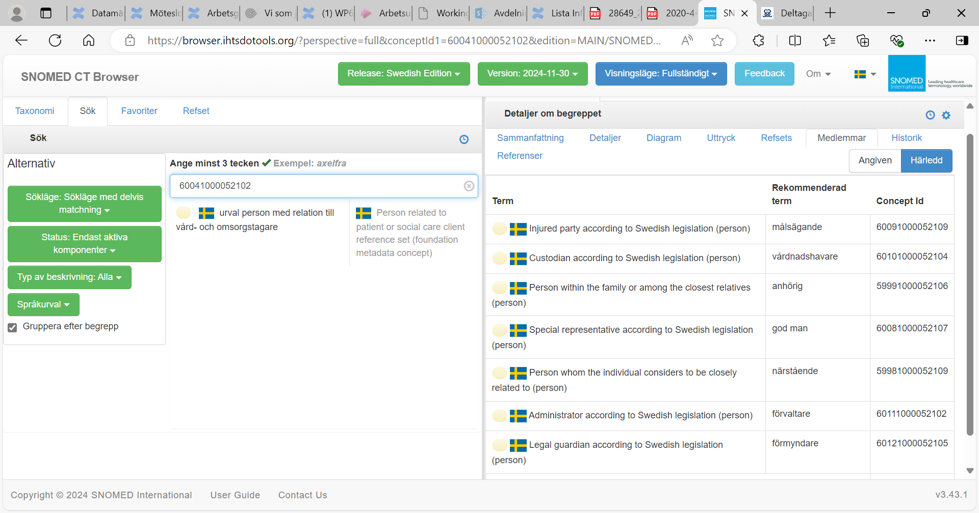

Slide 8
Informationsspecifikation för Försäkringskassans intyg 2021
Klassen annan person håller information om en person som på något sätt är relaterad till patienten men som inte är patienten eller hälso- och sjukvårds personal.
Exempel på annan person är anhörig, närstående eller företrädare.
Det kan också vara en målsägande, som enligt lagen (1991:1129) om rätt- psykiatrisk vård i vissa fall ska ges möjlighet att bli underrättad till exempel när en patient som är föremål för rättspsykiatrisk vård har lämnat vårdenheten utan tillstånd. De exempel som ges här är sådana som särskilt pekas ut som personer som det ska finnas dokumentation om i tillämpliga fall.
Det finns även möjlighet att dokumentera icke identifierade eller namngivna personer i patientens omgivning genom att utelämna relationen till klassen person. Ett exempel på en anonym person kan vara en polis som framför en vårdbegäran för patientens räkning.

Slide 9
Polis exempel
Avgränsning
Schengenintyg - Apotek är intygsutfärdare
Polismyndighet är intygsmottagare:
polisens-blanketter-615-2.pdf
en polis som framför en vårdbegäran för patientens räkning.
Räknas intyg som vårdbegäran?
Avgränsning
Annan person (NIM) är alltid en fysisk person
Tredje part – Organisation - juridisk person alltså ej Annan Person
Som är organisation exempelvis
Myndighet
Arbetsgivare
Skola
Ibland kan det vara en namngiven person såsom kontaktperson men även anonym person
7 § Ett rättsintyg ska innehålla uppgifter om
1. vilken myndighet som har beslutat att hämta in intyget
Intygsmottagare
  Beställare (av intyg) är intygsmottagare
Uppgiftslämnare

Slide 10
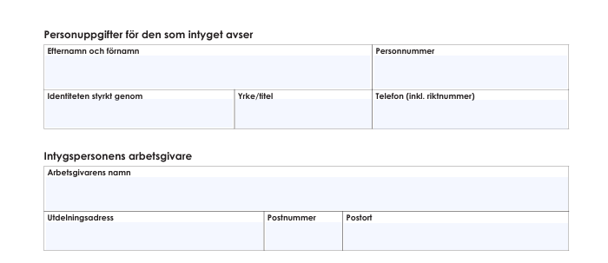
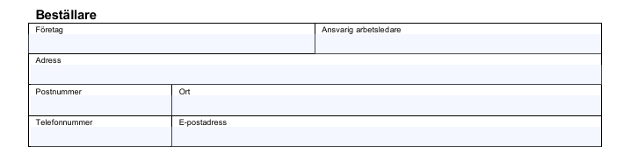
Annan person Tredje part (juridisk person)
Arbetsgivare
1) Information om Arbetsgivare
HSLF-FS 2020:87 - Bilaga 4 (2020-12) LÄKARINTYG för utredning i ärende enligt lagen (1994:261) om fullmaktsanställning
FK2026 Redovisning av utfört arbetsplatsinriktat rehabiliteringsstöd
2) Arbetsgivare kan vara beställare men räknas då som Intygsmottagare
TSJ7020 Läkarutlåtande (arbetsgivare är beställare)

